Slide 1
脆弱性管理のAI自動化
SIDfm代替 — 11ソース自動収集・AI分析・SBOM照合・Chat通知
情報セキュリティチーム 2026年3月

Slide 2



現状の課題
1社
全手動
全件
固定費
単一ソース依存
手作業ボトルネック
通知ノイズ
年間ライセンス
カバー範囲外の見逃しリスク
確認→照合→連絡→記録すべて手動
無関係な情報で重要通知が埋もれる
使用量に関わらず定額コスト

Slide 3



解決策: 4ステップの完全自動化
1
2
3
4
自動収集
自動判断
自動通知
AI分析
11の情報源を 30分ごとに巡回 人手不要で24/365稼働
自社SBOMと照合 該当有無をAIが判定 ノイズを自動排除
担当者を自動特定 Google Chatに通知 対処法も同時に提示
Chatで質問するだけ AIが詳細を即回答 起票テキストも自動生成

Slide 4

Before / After 比較
Before（SIDfm）
After（本システム）
情報源: SIDfm 1社のみ
情報源: 11ソース網羅
収集頻度: SIDfm依存（受動的）
収集頻度: 30分ごと自動巡回
影響判断: 手動でSBOM照合
影響判断: AI自動照合（即時）
担当者通知: 手動で連絡・調整
担当者通知: 自動特定・Chat通知
通知範囲: 全件通知（ノイズ大）
通知範囲: 該当のみ通知（ノイズゼロ）
深掘り分析: 自分で調査
深掘り分析: @メンションでAI即分析
対応履歴: Excel手動記録
対応履歴: 全件自動DB記録
費用: 年間ライセンス固定費
費用: Google Cloud従量課金

Slide 5
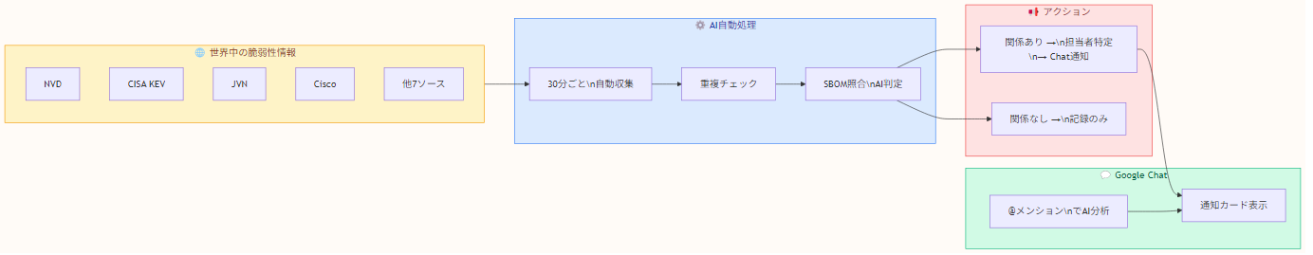
システムの動き（全体フロー）
・人がやること: 通知を見る＋必要に応じてAIに質問する、それだけ ・すべて自動で24時間365日稼働

Slide 6

11の情報ソース — 3カテゴリ
━━ 公的データベース ━━
正常
NIST NVD（米国・世界最大の脆弱性DB）
5,300+件処理済み
完了
CISA KEV（実際に悪用されている脆弱性）
悪用確認済み脆弱性に特化
完了
JVN（日本向け脆弱性情報）
国内製品の情報をカバー
完了
OSV（Google運営・OSS特化）
オープンソース脆弱性に対応
完了
━━ ベンダー公式API ━━
正常
Cisco（ネットワーク機器）
OAuth2認証・CSAF API
完了
Microsoft MSRC（Windows/Office）
月例パッチ情報を自動取得
完了

Slide 7


11の情報ソース — 続き
━━ ベンダー公式API（続き）━━
正常
Fortinet（ファイアウォール/VPN）
PSIRT API対応
完了
AlmaLinux（サーバーOS）
OVAL/エラータ情報
完了
━━ 社内利用製品 ━━
スクレイピング対応（開発中）
警告
Zabbix（監視ツール）
セキュリティアドバイザリ取得
進行中
MOTEX/LanScope（IT資産管理）
リリースノート解析
進行中
SKYSEA（端末管理）
脆弱性情報ページ解析
進行中

Slide 8
Google Chat統合 — 3つの使い方
1
2
3
自動通知を受け取る
AIに質問する
既存運用と互換
脆弱性カード形式で CVE・影響範囲・期限 対処法を即座に表示
@メンションで 影響度・過去対応・ 起票テキストを即回答
SIDfmメール→Chat転送 ？リアクションで自動分析 段階的に移行可能

Slide 9
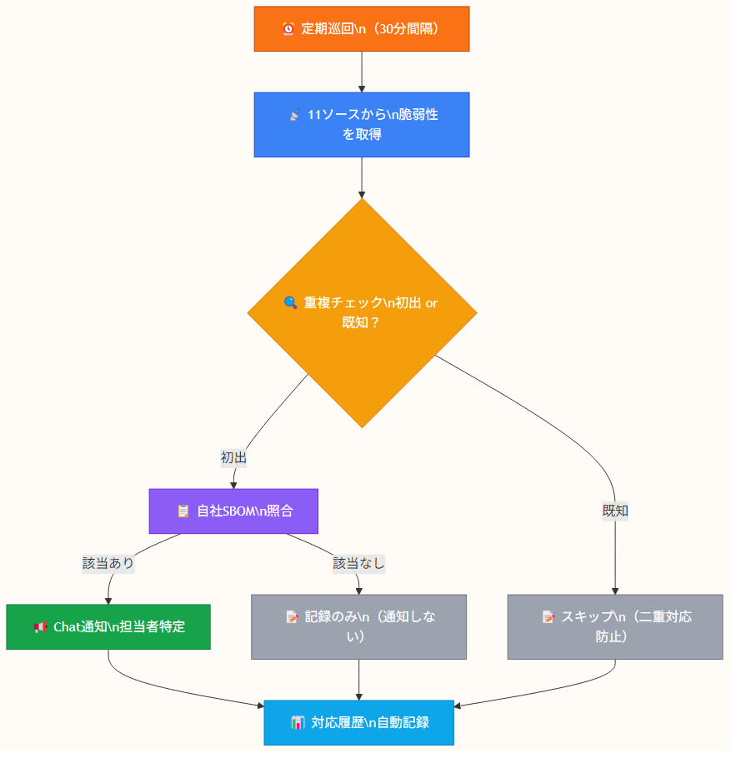
自動検知パイプライン詳細
・重複排除: 二重対応を完全防止 ・ノイズ排除: SBOM非該当は通知しない ・全件記録: 通知有無に関わらず自動記録

Slide 10

現在の稼働状況
8/11
3,200+件
E2E完了
ソース稼働中
脆弱性自動登録
エンドツーエンド検証
▲ 残り3ソースは開発中
▲ NVD含む全ソース合計
収集→照合→通知→記録

Slide 11



移行ロードマップ
Phase 1
Phase 2
Phase 3
基盤構築・並行稼働
全ソース稼働・安定化
SIDfm廃止・完全移行
完了
進行中
予定
・ 11ソースアダプター開発
・ スクレイピング3ソース追加
・ SIDfm契約終了
・ パイプライン構築
・ SIDfm並行運用で精度検証
・ 新基盤単独運用
・ 8ソース本番稼働
・ 運用ドキュメント整備
・ KPIモニタリング

Slide 12


まとめ: 脆弱性管理を「受動」から「能動」へ
11情報ソース
30分間隔で自動巡回
AIが能動的に監視
適切な人に即座に届く
SIDfm 1社から 11ソースへ拡大 見逃しリスクを最小化
24時間365日 完全自動で稼働 人手ゼロで即時検知
メールを待つのではなく AIが世界中の情報源を 能動的に監視・判断
自社に関係ある脆弱性だけを 適切な担当者に 即座に通知
SIDfmと並行運用して精度検証 → 段階的に完全移行（既存フローへの影響ゼロ）

